Slide 1
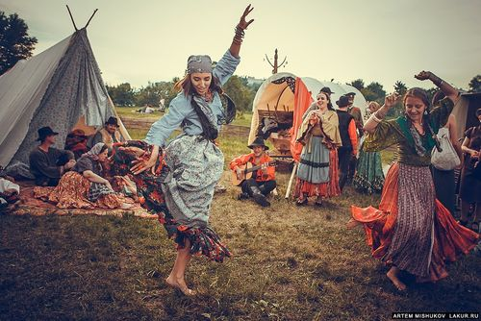
ИЗУЧЕНИЕ КОНЦЕПТОВ НА УРОКАХ ОБУЧЕНИЯ ЯЗЫКАМ НАЦИОНАЛЬНЫХ МЕНЬШИНСТВ В ШКОЛАХ УКРАИНЫ

Slide 2
Причины возросшего интереса к «соизучению языка и культуры» (Л.Саяхова) обусловлены:
размытостью когнитивной базы национальных лингвокультурных сообществ;
необходимостью сохранения национально-культурного своеобразия личности;
актуальностью задачи формирования в обществе межкультурной толерантности, готовности к принятию национального и культурного многообразия мира;
современными тенденциями в гуманитарных науках, интеграцией различных областей знаний, достижениями новых междисциплинарных наук, в частности лингвокультурологии;
переориентацией подходов к современному образованию, к утверждению и признанию приоритета антропоцентрической парадигмы;
усилением интереса к когнитивному направлению в обучении языку, которое предполагает рассмотрение его как способа организации и передачи знаний, представлений человека о мире.

Slide 3
Определение концепта:
Лингвистический подход: (С.Аскольдов, Д.Лихачев, В.Колесов, В.Телия)
– концепт как весь потенциал значения слова вместе с его коннотативным элементом.
Когнитивный подход: ( З. Попова, И. Стернин)
– глобальная мыслительная единица, «квант структурированного знания».
Культурологический подход:
– базовая единица культуры, «сгусток культуры в сознании человека» ( Ю.Степанов);
– «многомерная ментальная единица с доминирующим ценностным элементом» (Г. Слышкин, В. Карасик).

Slide 4
Объединяющая идея – необходимость комплексного изучения языка, сознания и культуры.
Инвариантные признаки концепта (по В. Масловой):
это минимальная единица человеческого опыта в его идеальном представлении, вербализующаяся с помощью слова и имеющая полевую структуру;
это основные единицы обработки, хранения и передачи знаний;
концепт имеет подвижные границы и конкретные функции;
концепт социален, его ассоциативное поле обусловливает его прагматику;
это основная ячейка культуры.

Slide 5
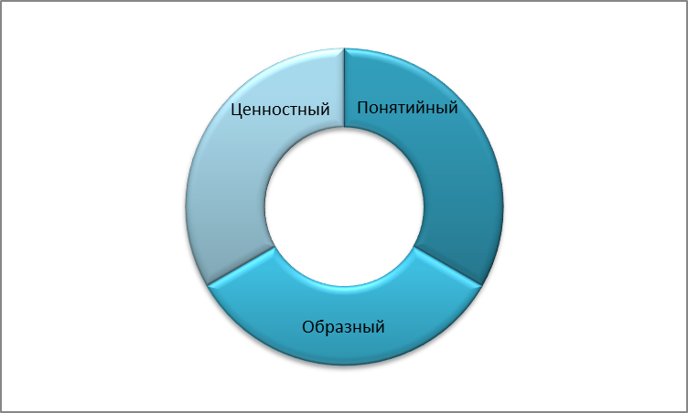
Семантическая структура концепта (по В. Карасику)

Slide 6
Культурный концепт - структурная базовая единица картины мира, в которой фиксируюются ценности и отдельной языковой личности, и лингвокультурного общества в целом. Это национально обусловленный образ культуры народа, представленный в слове. Совокупность концептов представляет концептуальную картину мира, которая концентрирует знание, опыт человеческой деятельности и процессов познания мира.
Школьная лингвоконцептология - «особая инновационная отрасль лингвокультурологического направления в изучении языка, системообразующим, ключевым понятием которой является ученик как формирующаяся языковая личность, его индивидуальная картина мира как основа собственной «мысли о мире» (М. Бахтин) и личностный концепт как ее структурообразующий элемент» (Н. Мишатина).

Slide 7
«В эпоху стандартизации речи осмысление концептов как историко-культурного феномена, несущего в себе богатство прежних смыслов, их живые следы, эмоциональную память народа становится реальным фактором развития речевой культуры личности…

Slide 8
«Методическая интерпретация культурного концепта предполагает организацию работы как с лексическим значением слова, так и аксиологический анализ, включающий происхождение слова, его понятийное значение, ассоциативные связи с другими словами русской культуры, метафорическое осмысление, установление прямого и косвенного смысла концепта, выявление его аксиологической роли в тексте.
Такой подход способствует формированию ценностных ориентаций в сознании обучающихся, более глубокому осмыслению изучаемого текста».

Slide 9
Основные концептосферы:
«Человек» (имя, мать, отец, родственники, семья, язык, речь, народ…);
«Мир» (родной край, страна, Украина, планета Земля, путешествие…);
«Природа» (осень, зима, лето, весна; лес, вода, земля, урожай, хлеб, калина, собака, кошка…);
«Социальные понятия и межличностные отношения» (школа, учитель, ученик, наука, труд, работа, игра, праздник, дружба, здоровье, красота, хозяин, хозяйка, гость, старое, новое…);
«Морально-этические понятия» (добро, зло, хвастовство, лень, вежливость…)
«Эмоции и чувства» (любовь, радость, счастье…);
«Искусство” (книга, дом, храм, музей…)

Slide 10
Основополагающие принципы изучения концептов на уроках языка:
Соотнесение задачи изучения концептов на уроках языка с задачей формирования коммуникативной компетентности учащихся.
Системное изучение концептов в соответствии с основными сферами общения.
Учет культурной и психолого-возрастной целесообразности в изучении концептов.

Slide 11
Основополагающие принципы изучения концептов на уроках русского языка (продолжение):
Рассмотрение ценностного компонента культурного концепта как фактора, имеющего большое воспитательное значение в процессе становления личности ребенка, влияющего на формирование его аксиологической системы, способствующего обогащению его эмоционального мировосприятия.
Ориентация на личностно важный контекст изучения концептов, нацеливающего на их индивидуально значимое осмысление.
Использование проблемных вопросов и тем как условия формирования навыков критического мышления.
Обращение к интерактивным технологиям обучения, способствующим ценностно-смысловому взаимодействию со словом.

Slide 12
Методическая модель изучения концептов:
Слушание и чтение текстов, включающих информацию о данном концепте. Выполнение речевых предтекстовых и послетекстовых заданий, актуализирующих эту информацию.
Уточнение лексического значения слова с помощью толкового словаря (там, где это уместно или необходимо).
Выполнение элементарного этимологического и историко-культурного анализа; установление словообразовательных связей слова; составление синонимического и антонимического рядов; рассмотрение фразеологизмов, включающих данный концепт.

Slide 13
(продолжение):
Рассмотрение общеязыковых и индивидуально-авторских образных средств, характеризующих изучаемый концепт, в фольклоре и в художественном тексте;
Выяснение ключевых признаков слова-концепта на основе культурно ориентированных текстов; рассмотрение этих признаков в различных контекстах, в различных речевых ситуациях.
Включение слов, обозначающих тот или иной концепт, в речевые ситуации в парной или групповой работе.
Использование слов-концептов в самостоятельно созданных высказываниях учащихся (творческих работах, индивидуальных и групповых проектах).

Slide 14
2. Прочитайте текст. Определите его тему. Озаглавьте текст.
В настоящее время большинство наших имен – это старинные календарные имена. Календарными они называются потому, что в прошлом их включали в церковные календари (святцы), в которых имена распределялись по всем дням года. При крещении ребенка ему давали имя из календаря.
Многие личные имена, которыми в Украине привычно называют детей, по происхождению своему являются иностранными и пришли много веков назад из греческого и латинского языков вместе с принятием христианства на Руси. Познакомьтесь со значением некоторых распространенных имен.
Александр (греч.) – защитник, помощник, Андрей (греч.) – мужественный, Василий (греч.) – царский, Вероника (греч.) – победоносная, Виктор, Виктория (лат.) – победитель, победительница, Евгений (греч.) – благородный, Кира, Кирилл (перс.) – госпожа, господин, Константин (лат.) – сын постоянного, Ксения (греч.) – гостеприимство.
(Из детской энциклопедии)

Slide 15
?Почему многие наши имена называются календарными? Что такое святцы? В связи с каким событием на территории Киевской Руси стали появляться имена греческого происхождения? Знаете ли вы значение своего имени? Если нет, узнайте с помощью Интернета или словаря личных имен.

Slide 16
3. Послушайте текст. Определите основную мысль каждого абзаца и запишите их как пункты плана.
Именины
Любимым праздником всех детей является день рождения. Но в старину было принято праздновать не день рождения, а именины.
На восьмой день после рождения ребенка его крестили и давали имя святого, которого в этот день поминали. Например, если поминали Николу, то мальчика непременно называли Колей, а если Веру, Надежду, Любовь и мать их Софию, то девочек нарекали одним из этих четырех имен. Этот день и праздновался как день именин.
Кроме мамы с папой у маленького появлялись еще и крестные. Они его крестили, а затем всю жизнь опекали, дарили подарки, принимали участие в его судьбе.
Ни одни именины не обходились тогда без пирогов. В честь именинника пекли именинный пирог, он так и назывался – именинник.
( М. Короткова)

Slide 17
? Чем отличается день рождения от именин? В честь кого, как правило, давали ребенку имя при обряде крещения? Подберите близкие по значению слова к слову «нарекали»? Кого называют крестными? Какое значение имеют крестные в жизни ребенка?
Знаете ли вы, когда ваши именины? Празднуете ли вы их? Расскажите, как.

Slide 18
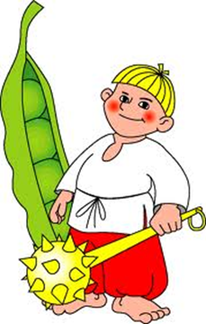
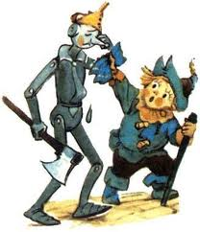



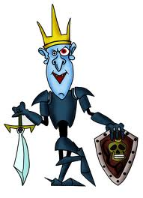
4. В сказках вы встречали персонажей с необычными именами. Вот некоторые из них: Морозко, Снегурочка, Ленивица, Красная Шапочка. Как они получили свои имена? Могли ли быть у них именины? Рассмотрите рисунки. Как зовут этих сказочных персонажей? Как они получили свои имена?

Slide 19
5. Прочитайте.
Ученые-лингвисты посвящают специальные исследования анализу разных вариантов личных имен. Любопытные сведения о личных именах включены в специальные словари. Их опубликовано немало. Один из них «Словарь русских личных имен» (авторы А. Н. Тихонов, Л. 3. Бояринова, А. Г. Рыжкова) содержит перечень наиболее распространенных русских имен, а также их уменьшительно-ласкательные варианты.
Чемпионом среди имен оказывается женское имя Мария, от которого образовано 186 (!) имен. От имени Анастасия – 139 вариантов, Александра – 130, Александр – 126, Анна– 124, Дмитрий– 116, Петр, Евгения – по 115, Павел, Николай – по 108, Иван – 104, Елена – 103, Ольга – 101, Наталья – 95, Георгий – 91, Евгений – 90, Михаил – 88, Василий, Галина – 87, Владимир, Людмила – 82, Алексей – 76, Татьяна – 75, Игорь, Виктория – 74.
( по С. Львовой)
Лингвист – учёный-языковед

Slide 20

Посмотрите в словаре, сколько вариантов имеет ваше имя? Употребляют ли окружающие вас люди какие-нибудь из этих вариантов? В каких ситуациях? Какие из вариантов вашего имени нравятся вам больше всего? Почему?

Slide 21
Спасибо за внимание!

